Slide 1

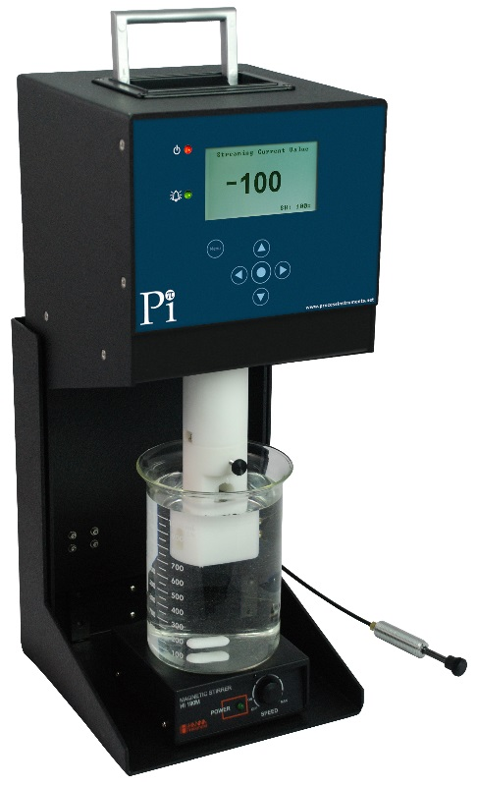
LabSense
Misuratore di
carica da
laboratorio per
ottimizzare il
dosaggio
di coagulante
It is the anionic charge on colloids that keep them in suspension and why a cationic coagulant like Alum must be fed in order to bring about coagulation.
Notes:
Questa è una presentazione generale, per maggiori informazioni, brochures e note tecniche visitare la pagina:
https://www.leafytechnologies.it/prodotti/analizzatore-elettrocinetico-laboratorio/
Codice documento: PREPI007
Versione: 1.0
Ultima revisione: 13/04/2020

Slide 2
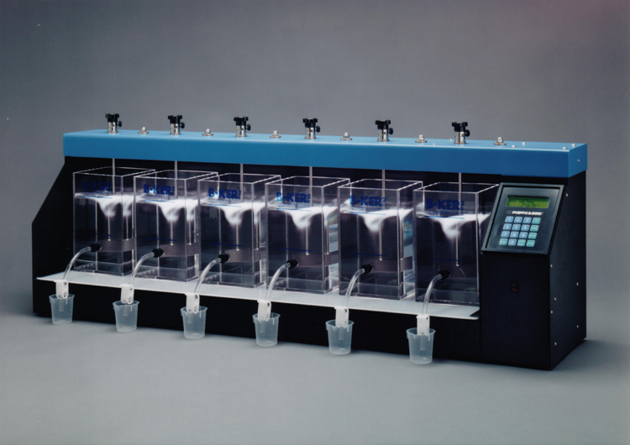
Flocculatore da banco tradizionale
I risultati dipendono fortemente dall'operatore
30-45 minuti di esecuzione con metodi standard
Possibilità di interpretazioni soggettive
Notes:
Generalmente, si è ben consapevoli dei problemi associati con i flocculatori da banco.
l problema più ovvio è che la qualità dell'acqua può cambiare più velocemente del tempo necessario per eseguire il test stesso. Quindi non è il metodo più rapido per determinare il dosaggio ottimale.
Inoltre, possono essere necessari vari vasetti se l'operatore deve lavorare con più additivi (coagulante, flocculante etc.).
Un altro problema che si incontra spesso è che il test non viene eseguito seguendo il metodo standard e si introducono frequentemente interpretazioni soggettive in merito a quale vasetto mostra i migliori risultati. Ciò crea problemi di affidabilità nel test effettuato con i flocculatori da banco.
Inoltre, questo test non da informazioni su come il coagulante stia realmente reagendo con la torbidità e la materia organica naturale (o NOM). Ad esempio, con un flocculatore non è possibile sapere quanto il ruolo della neutralizzazione e complessazione della carica sta effettivamente giocando rispetto ai meccanismi di assorbimento e adsorbimento.

Slide 3
Carica – Le basi
Particelle con carica uguale si respingono
Particelle neutrali sono libere di scontrarsi ed aggregarsi
Carica (negative) anionica
Carica neutra/destabilizzata
Notes:
È la carica anionica presente sui colloidi che li mantiene in sospensione ed è questo il motivo per cui un coagulante cationico come il policloruro di alluminio deve essere destabilizzato per provocare la coagulazione.
La carica anionica su di un colloide è composta da anioni (atomi / molecole caricati negativamente nell'acqua) inclusi i composti organici solubili (NOM) che trasportano una forte carica anionica.
Per ottenere la rimozione ottimale di NTU e TOC, queste cariche devono essere neutralizzate. Un analizzatore di carica di laboratorio fornisce i mezzi per determinare quando questi contaminanti sono stati completamente neutralizzati.

Slide 4
Micro-elettroforesi
Il campo elettrico applicato provoca il movimento delle particelle. Misura la mobilità elettroforetica (UE):
UE = VP / Ex
VP = Velocità delle particelle (µm/s)
Ex = Campo elettrico applicato (volt/cm)
Il potenziale Zeta (ZP) non è determinato direttamente. Sono necessarie equazioni complesse (eseguite dallo strumento) per ottenere un risultato ZP accurato

Slide 5
Micro-elettroforesi
Sospensione
colloidale
Microscopio
-
+
Elettrodo negativo
Elettrodo positivo

Slide 6
Micro-elettroforesi
-
+
ZP = -80 mV

Slide 7
Micro-elettroforesi
-
+
ZP = -5 mV

Slide 8
Meccanismi della coagulazione
Neutralizzazione e destabilizzazione della carica (colloidi)
Complessazione e precipitazione (NOM)
Enmeshment (Colloidi)
Adsorbimento (NOM)
Notes:
Per capire ciò che un analizzatore di carica di laboratorio è in grado di misurare (o non misurare), bisogna prima di tutto considerare i quattro meccanismi di coagulazione che entrano in gioco.
Il primo meccanismo è la neutralizzazione della carica (definita anche destabilizzazione). Qui le specie solubili del coagulante caricate positivamente entrano in contatto con la superficie colloidale e riducono la sua carica elettrica a doppio strato, permettendo così ai colloidi di agglomerarsi e formare microfloc.
Il secondo meccanismo è quello in cui quelle stesse specie solubili a carica positiva complesseranno i gruppi funzionali a carica negativa della molecola organica (NOM), il che si traduce in un precipitato che può quindi essere rimosso nei processi di separazione dei solidi.
L’Enmeshment, il terzo meccanismo, è quando si formano precipitati di idrossido di alluminio amorfo attorno ai colloidi/NOM.
L'adsorbimento è il quarto meccanismo che aiuta nella rimozione dei contaminanti. Quando si forma il floc di idrossido di alluminio, questo trasporta una carica superficiale positiva a pH inferiori a 8, che si dice aiuti per l'adsorbimento dei colloidi e della materia organica presente in natura sulla superficie del floc.
Idealmente, tutti questi meccanismi dovrebbero funzionare se dipendessero principalmente dal pH. Tuttavia, a volte i coagulanti vengono alimentati a un pH più alto o più basso di quello che è considerato ottimale per quel prodotto. Ciò può comportare uno o più meccanismi che impediscono alla coagulazione di raggiungere le massime prestazioni che un coagulante potrebbe ottenere diversamente.
Quindi le variabili della chimica dell'acqua come il pH, il tipo di coagulante ed il dosaggio effettivo influenzeranno tutti i meccanismi che sono più in gioco nel determinare i migliori risultati ottenibili.
Ciò che è importante sottolineare è che la misurazione della carica tramite i dispositivi di corrente fluente (streaming current) sarà reattiva solo quando i meccanismi di neutralizzazione della carica e di complessazione sono in gioco in una quantità misurabile.
Se questi due meccanismi svolgono un ruolo minimo, un analizzatore di carica non sarà molto utile. Tuttavia, l'analizzatore di carica di laboratorio è diverso dall'analizzatore in linea in quanto è possibile controllare o contrastare alcune di queste variabili della chimica dell'acqua in modo da produrre un risultato di misurazione accurato della carica che altrimenti non sarebbe possibile con gli strumenti in linea.
Si discutono le ulteriori implicazioni nella presentazione.

Slide 9
Idrolisi
Il catione alluminio (Al³⁺) si combina con gli anioni di idrossido (OH⁻) per formare questi prodotti dell’idrolisi:
Al³⁺ + OHˉ = Al(OH)²⁺
Al(OH)²⁺ + OHˉ = Al(OH)₂¹⁺
Al(OH)₂¹⁺ + OHˉ = Al(OH)₃
Al(OH)₃ + OH⁻ = Al(OH)₄¹⁻
Notes:
Le prime due forme sono responsabili della neutralizzazione della carica e sono misurate dalla corrente fluente.
La terza forma di allume idrolizzato (Al(OH)3) ha una carica ionica neutra e non contribuisce in alcun modo alla misurazione della carica.
La quarta forma mostrata qui è un anione e questo chiaramente non contribuisce alla neutralizzazione della carica.
Ciò che è fondamentale comprendere è che la maggior parte del coagulante deve apparire in queste forme cationiche per almeno un breve momento nel tempo in modo che un dispositivo di misurazione della carica possa rilevare accuratamente il coagulante ed essere in grado di determinare quando è stato raggiunto un dosaggio ottimale.
Se il coagulante si idrolizza rapidamente nella forma neutra o anionica prima di poter reagire con il sensore dell'LCA (cioè sonda e pistone), non è possibile che lo strumento sia in grado di misurare il coagulante ed essere in grado di determinare un dosaggio ottimale.

Slide 10
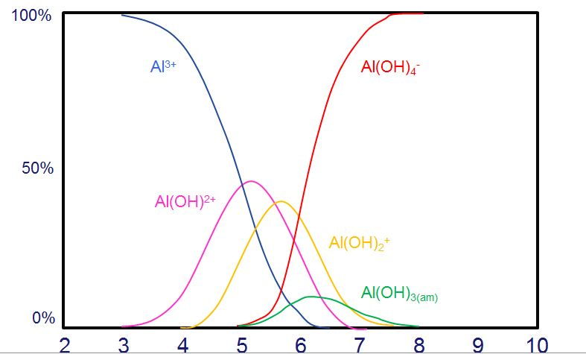
Dosaggio dell’aluminio
Notes:
Questo grafico mostra varie specie di sali di alluminio e gli intervalli di pH in cui sono presenti.
Questo grafico è rappresentativo solo di allume e non di altri coagulanti come ferro o PACl. Ogni coagulante ha
un profilo di dissociazione leggermente diverso.
Quando si tratta di allume, le specie cationiche esistono alle loro massime concentrazioni a pH inferiori a pH 7. Quando si aumenta il pH da pH 5 a pH 8, è possibile vedere che l’allume passa da una specie cationica più forte con una valenza di +2 ad una specie anionica con una carica ionica di valenza -1.
L'aumento del pH e la riduzione della carica cationica comportano una risposta minore (o nessuna risposta) in un dispositivo di misurazione della carica. Ad esempio, se si aggiungono 20 ppm di allume all'acqua non depurata con un pH di 5.5, la lettura della carica può essere +50. Gli stessi 20 ppm a un pH di 6.5 potrebbero produrre una lettura di carica pari a 0. La stessa dose ad un pH di 7.5 può produrre una lettura di carica di -100.
L'impatto che il pH e l'idrolisi hanno sulla carica ionica di queste specie di allume è il motivo per cui le oscillazioni del pH (principalmente quelle con più di 0.5 unità di pH) possono essere particolarmente problematiche per i misuratori di corrente fluente in linea, quando vengono utilizzate per cercare di controllare il dosaggio di coagulante.
Idealmente, quando si utilizza un analizzatore di streaming current (corrente fluente) in linea o da laboratorio, il pH dovrebbe essere mantenuto stabile ed ad un livello ideale. Questo non è sempre possibile con le installazioni in linea poiché non tutti gli impianti hanno la possibilità di controllare il pH dell’acqua in entrata. Tuttavia, controllare il pH di un campione in uno strumento da laboratorio è semplice, specialmente con LabSense (Versione 3) poiché è dotato di una sonda di pH e una pompa di alimentazione di tampone per ilpH.
Quello che bisogna comprendere è che l'analisi della carica ionica, che è ciò che il LabSense/ChargeSense/StreamerSense fanno (in laboratorio o in linea), sarà utile ed affidabile solo se il coagulante viene introdotto nell'acqua con il pH ottimale per quel coagulante, che è generalmente attorno al punto di coagulazione della solubilità minima.
Se il pH è troppo alto, le specie cationiche non sono presenti (o non presenti per abbastanza tempo) per influenzare la carica ionica in modo misurabile.
Questo aiuta a comprendere un aspetto importante dell'analisi della carica di laboratorio, che è la modifica del pH del campione in modo tale che il LabSense possa ottenere risultati accurati nella determinazione del dosaggio.
Questo è uno sviluppo piuttosto nuovo nella comprensione delle misurazioni della carica di laboratorio e qualcosa che la Process Instruments (UK) Ltd. fa da oltre 3 anni con grande successo. Grazie all’opzione di controllare il pH si è notevolmente ampliato il numero di applicazioni in cui il LabSense può essere utilizzato per determinare il dosaggio ottimale del coagulante.

Slide 11
Neutralizzazione della carica
Al³⁺
NOM
NOM
NOM
NOM
Specie di cationi solubili e.g. Al(OH)²⁺
Neutralizzazione / Complessazione
Al-NOM
Al-NOM
Al-NOM
Al-NOM
Formazione / adsorbimento microfloc
Precipitato di idrossido colloidale Al(OH)_{3(s)}
Al-NOM
Al-NOM
Al-NOM
Al-NOM
Invischiamento / Flocculazione
Precipitato di idrossido amorfo Al(OH)_{3(am)}
Al-NOM
Al-NOM
Al-NOM
Al-NOM
Al-NOM
Al-NOM
Al-NOM
Al-NOM
Al-NOM
Al-NOM
Al-NOM
Al-NOM
Notes:
Quando si aggiunge un coagulante inorganico come l'allume, questo passa attraverso una serie di reazioni di idrolisi (la cui velocità dipende in gran parte dal pH). Il tasso di idrolisi determinerà il meccanismo di coagulazione predominante.
La destabilizzazione dei colloidi sospesi e dei grandi composti organici solubili si basa sull'aggiunta di cationi caricati positivamente.

Slide 12
Coagulanti pre-idrolizzati
Alluminio Cloroidrato (ACH), Polivinilcloruro (PACl).
Questi coagulanti possono produrre specie solubili cationiche a pH più elevato, consentendo ai meccanismi di neutralizzazione della carica e di complessazione di svolgere un ruolo maggiore nella coagulazione.
La capacità di neutralizzazione della carica ad un pH più elevato è chiaramente visibile con la misurazione della carica.
Non tutti i PACl sono uguali. Controllarne la basicità!

Slide 13
Streaming Current / Corrente fluente
Il movimento meccanico di colloidi immobilizzati e specie ioniche solubili produce corrente elettrica denominata Streaming Current Value (SCV).
Il potenziale zeta (ZP) non è determinato direttamente. Equazioni complesse necessarie per arrivare a un risultato ZP accurato e raramente vengono eseguite.
In condizioni di test specifici (facilmente ottenibili in laboratorio), zero SCV si correla molto bene con zero ZP.

Slide 14
Streaming Current / Corrente fluente
Pistone alternativo
Corrente alternata
Elettrodi ad anello

Slide 15
Streaming Current / Corrente fluente
Strato stazionario
-
-
I
+
+
+
+
+
-
+
+
+
+
+
nA
-
-
+
I
+
Strato diffuso

Slide 16
Streaming Current / Corrente fluente
Alluminio
Al(OH)²⁺
SCV: -50
SCV: -150

Slide 17
Streaming Current / Corrente fluente
Alluminio
SCV: -0
SCV: -50

Slide 18
Streaming Current / Corrente fluente
Correlazione con il potenziale zeta
Spazio tra pistone e pareti della sonda
Velocità del pistone
Viscosità del campione
Conducibilità del campione
Zero SCV si correla molto bene con zero ZP*
*Dipendente dalla presenza di specie coagulanti cationiche in fase disciolta

Slide 19
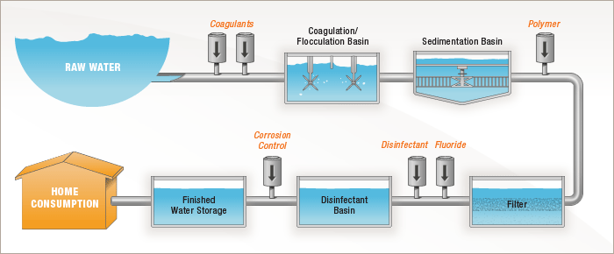
Risposta della corrente fluente
Raw pH: 7.0 / Alkalinity: 40
Raw pH: 8.0 / Alkalinity: 160
SCV: -200
SCV: -225
SCV: -50
SCV:-220
SCV: -100
SCV: -220
SCV: -150
SCV: -220
SCV: -175
SCV: -220
Alum
SCV: 0
SCV-215
MISCELAZIONE RAPIDA
SEDIMENTAZIONE
FINITA
BACINO DI
FLOCCULAZIONE
FILTRAZIONE

Slide 20
Perché la SC in linea è relativa?
Il pH e l'alcalinità non sono sempre ideali per la tecnologia SCM in linea (specialmente con sali di aluminio e LB-PACl).
Non sempre è possibile installare abbastanza vicino al punto di aggiunta della coagulazione per garantire una risposta ottimale.
La manutenzione ordinaria deve essere eseguita per evitare che il sensore si sporchi. Ad esempio, livelli elevati di manganese possono causare errori di misurazione significativi.
Usura della sonda e del pistone nel tempo a causa della perdita di potenza del segnale.

Slide 21
Differenze: LabSense e SCM in linea
La chimica del campione (ovvero il pH) può essere regolata per produrre risultati di misurazione precisi.
Tempo di ritardo zero tra addizione chimica e misurazione, consentendo letture di neutralizzazione della carica in tempo reale.
La sporcizia e l'usura dei sensori sono molto meno preoccupanti e altrimenti facilmente gestibili.

Slide 22
LabSense – Considerazioni principali
Il test deve essere eseguito a pH ottimale. Ciò potrebbe richiedere l'aggiunta di acido.
Gli additivi aggiunti al processo prima o direttamente dopo l'aggiunta del coagulante vengono alimentati prima nel vaso, ad eccezione della calce/caustica.
La titolazione con coagulante deve essere effettuata in modo tempestivo (idealmente < 5 minuti). Utilizzare una soluzione fresca di coagulante diluito.
Notes:
Se non si ha il pH corretto, il LabSense fornirà una determinazione del dosaggio coagulante che non è accurata, il che significa che non è correlato ai risultati dei dei flocculatori da banco o alle prestazioni ottimali del processo (specialmente in termini di rimozione del TOC).
Non conoscendo sempre il pH ottimale per un dato coagulante, quindi, sono necessarie alcune sperimentazioni per scoprirlo. Si sa che per il ferrico è di circa pH 5.5; per i sali di alluminio è di circa pH 6.5 ​​e per ACH è di circa pH 7.5. Ma le varie forme di PACl possono richiedere alcuni tentativi ed errori per trovare il pH ottimale.
Il metodo migliore è eseguire il test con il flocculatore da banco (molto metodicamente!) e misurare i valori NTU stabilizzati e/o filtrati TOC/UVA per vedere quale vaso fornisce i risultati migliori. Una volta effettuata una determinazione sicura del dosaggio, alimentare tale dosaggio in acqua grezza a vari pH sul LabSense per vedere quale pH consente alla carica di avvicinarsi a 0. In genere, la finestra del pH accettabile è 0.5 unità, quindi è possibile testare i campioni a incrementi di pH di 0.5.
Ciò che è molto importante è considerare sempre quali altri additivi vengono alimentati nel processo. Tenere presente che il misuratore di corrente fluente misura la carica organica che può essere altamente anionica e l'aggiunta di ossidanti può avere un impatto significativo su tale carica e sul conseguente dosaggio di coagulante.
Se si esegue il test con un flocculatore da banco o il LabSense senza alimentare un ossidante che venga utilizzato nel processo, probabilmente si finirà con dover alimentare più coagulante di ciò che il processo richiede veramente. Quindi, bisogna o prendere un campione di acqua grezza con l'ossidante o aggiungere l'ossidante al campione prima di aggiungere il coagulante.
Lo stesso vale per i flocculanti (polimeri ad alto peso molecolare). Se il flocculante è anionico, cationico o non ionico, si consiglia di inserirlo nel vaso prima dell'aggiunta della titolazione coagulante sul LabSense. Questo sembra controintuitivo poiché i flocculanti sono in genere alimentati dopo coagulanti, ma bisogna tener presente che il LabSense non si occupa della formazione del floc, si occupa della carica e delle interazioni superficiali legate alla carica.
Se il flocculante non viene alimentato per primo, di solito si ottiene una determinazione del dosaggio che non è correlata al test del flocculatore. Quindi, sperimentare l'alimentazione del flocculante e non alimentare il flocculante quando si eseguono titolazioni di carica e vedere quale produce il risultato più vicino al test con il flocculatore da banco eseguito e valutato con cura.
Infine, l'aggiunta coagulante nel LabSense deve essere effettuata in modo tempestivo, che è meno di 5 minuti. Non è necessario attendere che la lettura della carica si stabilizzi completamente prima di aggiungere altro coagulante. Ciò potrebbe comportare una titolazione più lunga e ciò potrebbe comportare un risultato di dosaggio più elevato.

Slide 23
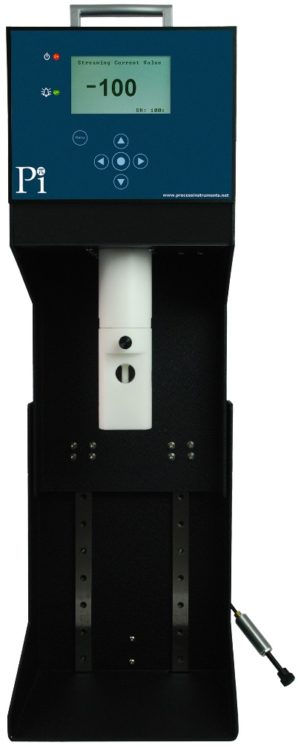
Procedura di titolazione della carica
Posizionare il campione sotto il sensore e abbassare il sensore fino a quando il livello dell'acqua non raggiunge le aperture.
Consentire alla lettura di stabilizzarsi.
Se necessario, aggiungere acido per ridurre il pH del campione.

Slide 24
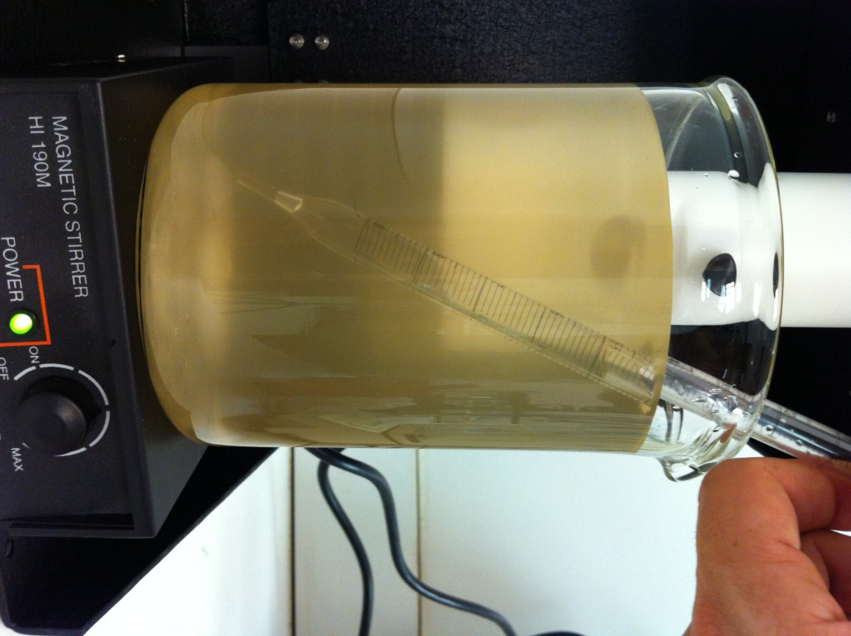
Procedura di titolazione della carica
Iniziare la titolazione del campione con coagulante. La dose iniziale deve essere almeno del 50% della dose prevista.
Iniettare il coagulante vicino alla barra di miscelazione per garantire una miscelazione rapida ed efficace del coagulante.
Continuare le iniezioni incrementali fino al raggiungimento di una carica neutra.

Slide 25
Tener d’occhio il pH
Tenete d'occhio il pH quando si testano campioni di alcalinità inferiore.
Aggiungere la sostanza chimica di regolazione del pH (ad es. Calce, caustica) per riportare il pH a "pH target" (ad es. 6.3 per l'allume) se scende di oltre 0.2 unità sotto.
Aumentando il pH, la carica diventerà leggermente più negativa. Non aumentare troppo il pH poiché ciò comporterà la necessità di alimentare un dosaggio più elevato di coagulante.
Notes:
Mentre si eseguono titolazioni di coagulanti su campioni a bassa alcalinità usando il LabSense, è sempre una buona idea monitorare il pH, specialmente se si alimentano sali di alluminio o ferrico (motivo per cui il LabSense include una sonda pH opzionale).
La determinazione del dosaggio del coagulante sarà più accurata se il pH viene mantenuto entro +/- 0.2 unità di pH target. Il pH target è generalmente definito come l'intervallo ottimale per il coagulante da applicare, che è generalmente attorno al punto di coagulante di minima solubilità (ad esempio da 6 a 6.5 per l'allume).
L'operatore può utilizzare qualsiasi sostanza chimica utilizzata nel processo per aumentare il pH della coagulazione (ad es. calce o caustica). La procedura consiste nell'aggiungere il coagulante e la sostanza caustica fino ad ottenere una carica neutra al pH target. I dosaggi del coagulante e della sostanza caustica necessari per raggiungere la carica neutra e il pH target possono quindi essere applicati al processo.

Slide 26
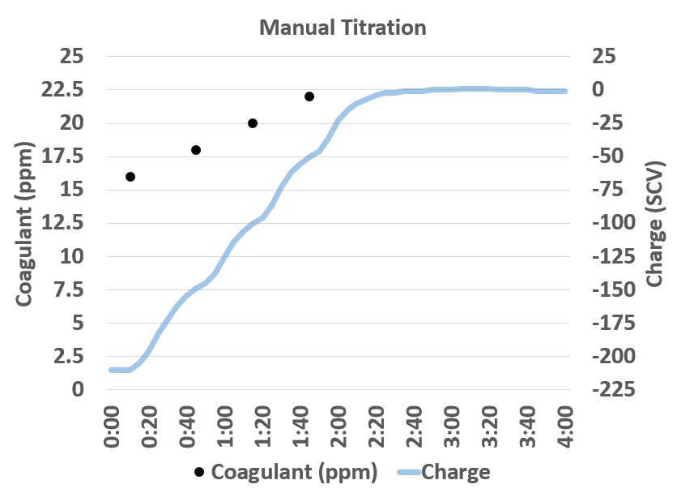
Corrente fluente nel tempo
Notes:
Questo grafico mostra 4 aggiunte di coagulante in corso per raggiungere la neutralizzazione della carica. Si noti che la prima dose è stata di 16 ppm. Su questo campione il cliente si aspettava che il loro dosaggio fosse di circa 20 ppm, quindi 16 ppm è stata utilizzata come dose iniziale, quindi sono state somministrate dosi di incrementi di 2 ppm fino al raggiungimento del neutro. Il dosaggio di 22 ppm era sufficiente per raggiungere la neutralizzazione della carica.

Slide 27
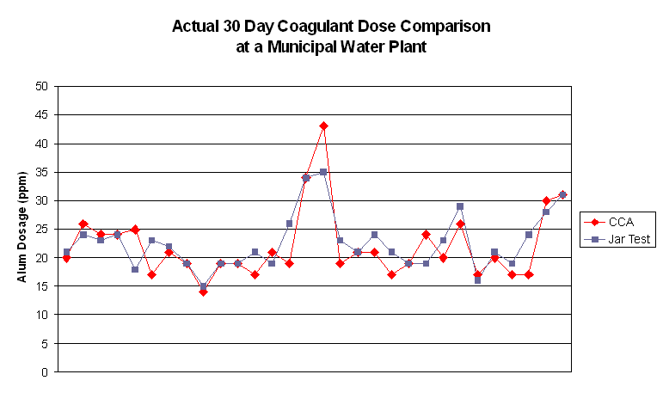
LabSense VS flocculatore da banco
Notes:
Questo grafico mostra dati provenienti da un impianto in Georgia (USA) quando si è fatto un confronto tra test sui flocculatori ed il risultato della titolazione dell'analizzatore di carica di laboratorio. Come si può vedere, vi era un buon accordo tra i due metodi. Il cliente ora raramente ha bisogno di eseguire test con flocculatori da banco.

Slide 28
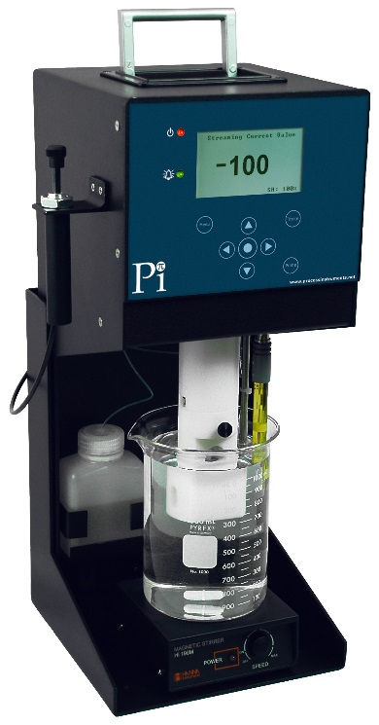
LabSense VS Flocculatore da banco
Molto più conveniente della microelettroforesi.
Determinazione rapida del dosaggio.
Punto finale chiaro, nessun rischio di interpretazione soggettiva.

Slide 29
Procedura alternativa
Prendere un campione dalla miscelazione rapida.
Titolare il campione in posizione neutra usando una soluzione coagulante* o DADMAC (polimero organico).
Registrare la quantità di sostanza chimica necessaria per raggiungere lo zero.
La correlazione può essere sviluppata per determinare la “richiesta di carica” ottimale al punto di miscelazione rapida.
Potrebbe essere necessario aggiungere prima l'acido su campioni con pH più elevato.
Notes:
Questa procedura può essere utilizzata come alternativa a test più complessi che potrebbero essere richiesti se più additivi vengono alimentati a un processo e il cliente non desidera elaborare soluzioni e seguire una procedura di test appropriata.
Il test di ciò che è effettivamente la "domanda di carica" a valle dell'aggiunta di coagulanti e flocculanti può aiutare l'operatore a stabilire quali aggiustamenti del dosaggio del coagulante sono richiesti. Si consiglia DADMAC perché può essere acquistato in soluzioni diluite che vanno bene per 6 mesi e questo aiuta a semplificare ulteriormente i test per l'operatore. Tuttavia, in questa procedura potrebbero essere utilizzate soluzioni di qualsiasi coagulante, purché vengano applicate al pH corretto.

Slide 30
Procedura di verifica
Pulire la sonda, il pistone e il becher del campione, quindi sciacquare bene con acqua DI.
Aggiungere 10 ml di soluzione PVSK (anionico, 0,001 N) nel becher riempito con acqua DI.
Titolare il campione in posizione neutra usando la soluzione DADMAC (cationica, 0,001 N).
Dovrebbero essere necessari da 9 a 11 ml di DADMAC per esternalizzare il campione.
Notes:
Si forniscono il kit di verifica che comprende due flaconi da 250 ml (DADMAC e PVSK) e due siringhe da 10 ml. La sonda e il pistone devono essere puliti e risciacquati bene. Dopo il risciacquo, è buona idea fare un campione di PVSK (10 ml in un campione di acqua DI) e lasciare che "condizionino" la sonda e il pistone.
Quindi scaricare quel campione e sciacquare nuovamente il sensore con acqua DI (senza PVSK) e quindi scaricare l'acqua di risciacquo DI. Ora il sensore è pronto per il test con le soluzioni PVSK e DADMAC come descritto sopra.

Slide 31
Grazie per la
vostra
attenzione
Per maggiori informazioni sul sistema LabSense visitare il sito:
www.leafytechnologies.it

